Slide 1
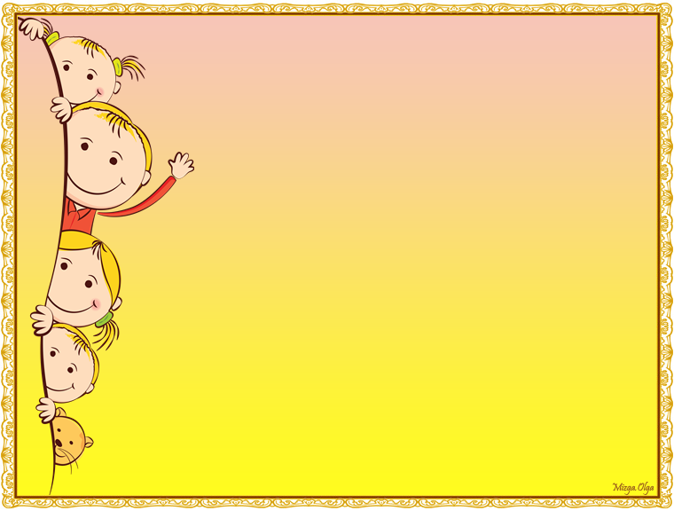
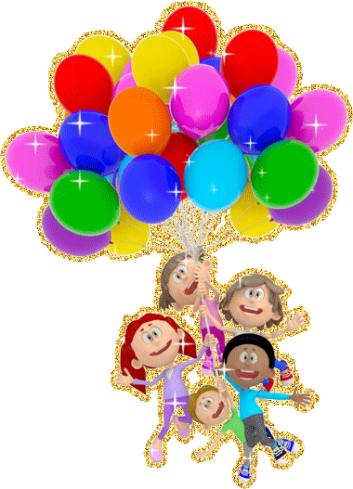
Муниципальное бюджетное дошкольное образовательное учреждение
«Ясли-сад комбинированного типа
№ 316 г. Донецка»
«Формы работы по развитию артикуляционной моторики у детей младшего возраста»
Учитель-логопед:
Игнатенко Л.В.

Slide 2
Актуальность темы:
Быстрая утомляемость, кратковременность и неустойчивость внимания, недостаток интереса к организованной деятельности снижают интерес детей к ежедневным занятиям, что приводит к уменьшению эффективности выполнения артикуляционных упражнений. Исходя из данной проблемы, целью коррекционной работы в данном направлении является – воспитание игровой мотивации путём использования игровых упражнений.

Slide 3
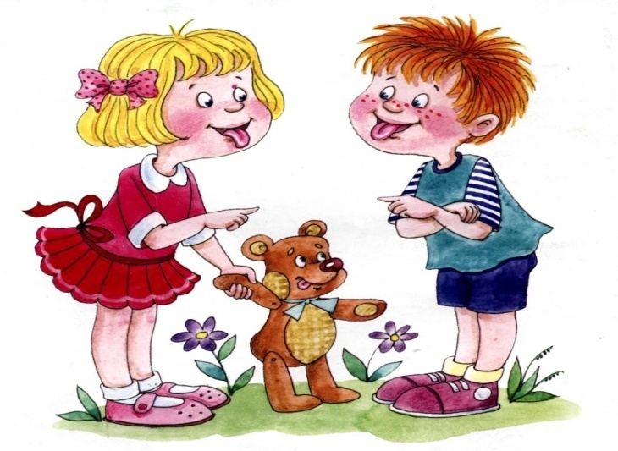
Артикуляционная гимнастика – это совокупность специальных упражнений, направленных на укрепление мышц артикуляционного аппарата, развитие силы, подвижности и дифференцированности движений органов, участвующих в речевом процессе.

Slide 4
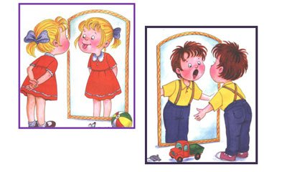
Цель артикуляционной гимнастики — выработка полноценных движений и определенных положений органов артикуляционного аппарата, необходимых для правильного произношения звуков.

Slide 5
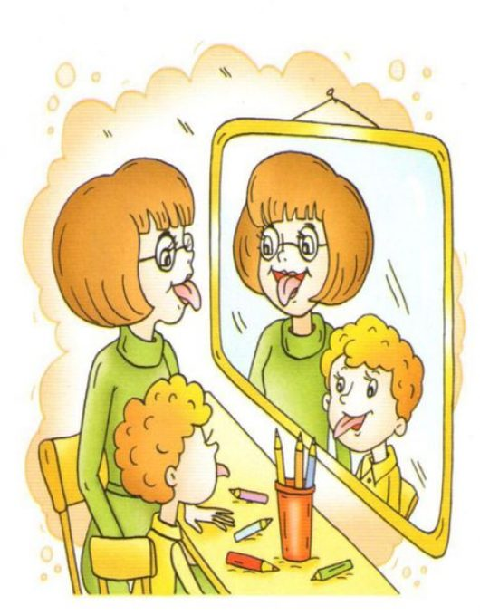
Виды артикуляционных упражнений
Статические упражнения направлены на то, чтобы ребенок научился удерживать артикуляционную позицию 5-10 секунд (Бегемот, Ворота, Лопаточка, Чашечка, Иголочка, Горка, Грибок).
Динамические упражнения (ритмичное повторение движений по 6-8 раз) вырабатывают подвижность языка и губ, их координацию и переключаемость.
(Часики, Качели, Футбол, Лошадка,
Маляр, Вкусное варенье, Чистим зубки).
Упражнения для губ и щек (Улыбка,
Заборчик, Трубочка,
Хоботок, Бублик, Хомячок) .

Slide 6
Как правильно заниматься артикуляционной гимнастикой?
познакомить ребёнка с основными положениями губ и языка с помощью игровых упражнений;
упражнения должны проводиться систематически;
темп выполнения и количество упражнений должны постепенно увеличиваться;
эффективно выполнение артикуляционных упражнений под счёт, под хлопки, под музыку или тиканье часов.

Slide 7
Рекомендации по проведению упражнений артикуляционной гимнастики.
1. Проводить артикуляционную гимнастику нужно ежедневно.
2. Начинают гимнастику со статических упражнений.
3. На первых занятиях упражнение повторяется 2-3 раза .
4. Соблюдение определенной последовательности, идти от простых упражнений к более сложным.
5. Проводить упражнения лучше эмоционально, в игровой форме.
6. Артикуляционную гимнастику выполняют сидя.
7. Ребенок должен хорошо видеть лицо взрослого, а также свое лицо, чтобы самостоятельно контролировать правильность выполнения упражнений.

Slide 8
Как заинтересовать детей и сделать артикуляционную гимнастику более увлекательной и весёлой?

Slide 9
Воспитание игровой мотивации, интереса у детей к работе по формированию правильного звукопроизношения путём использования игровых упражнений

Slide 10
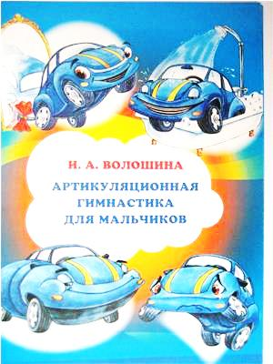
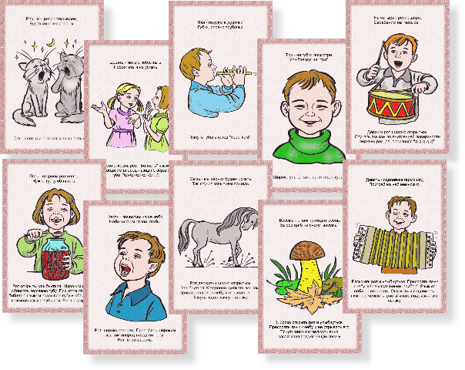
Использование весёлых стихотворений и чистоговорок, сказок для «Весёлого язычка»

Slide 11
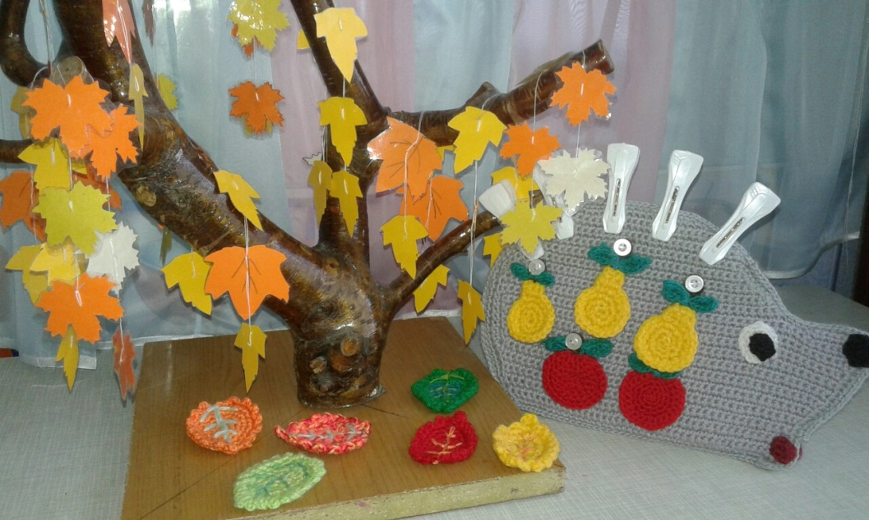
Использование артикуляционной сказки
«Как ёжик ходил в лес за припасами»

Slide 12
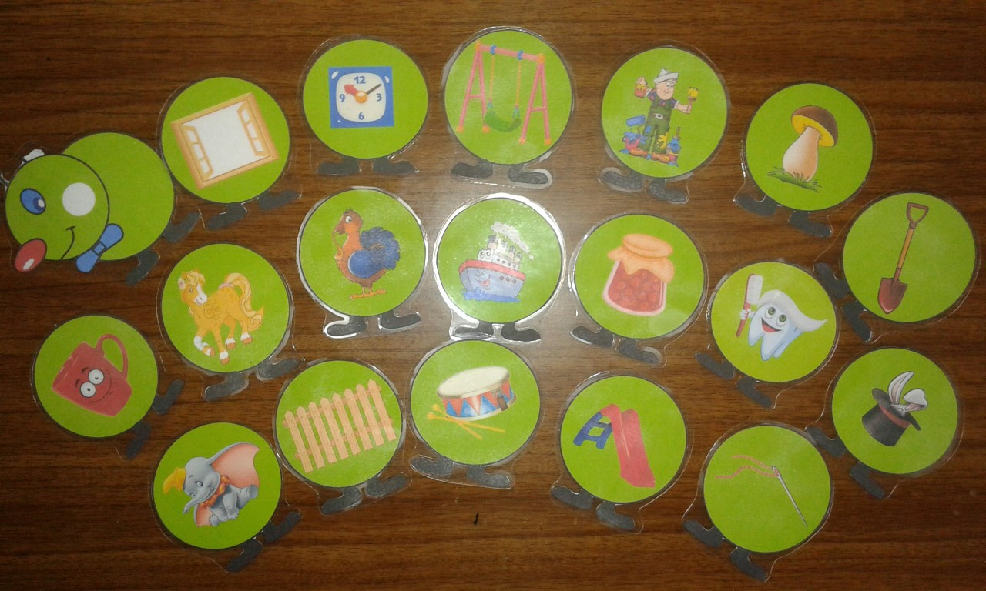
Игровое пособие
«Волшебная гусеница»

Slide 13
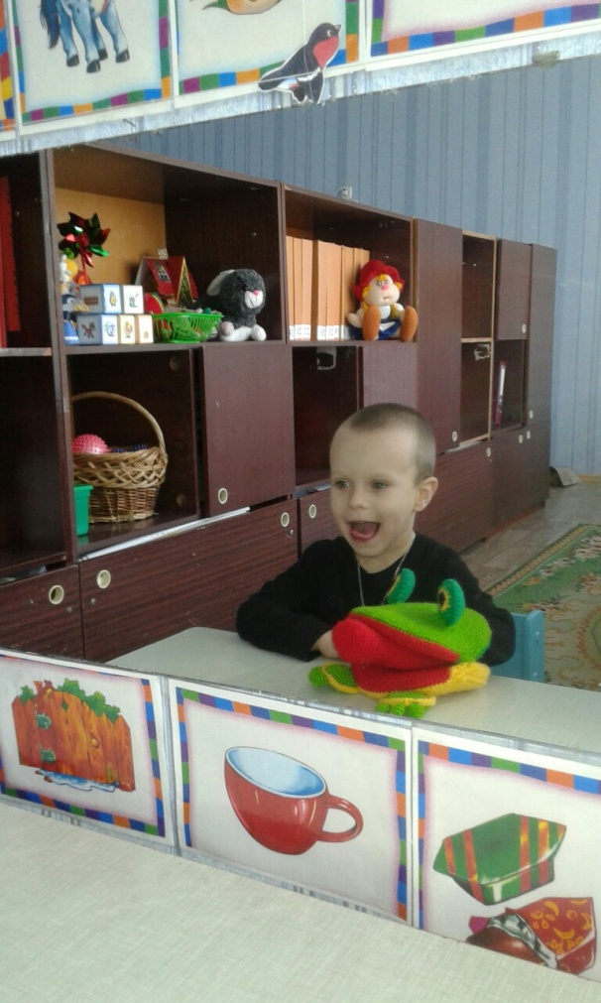
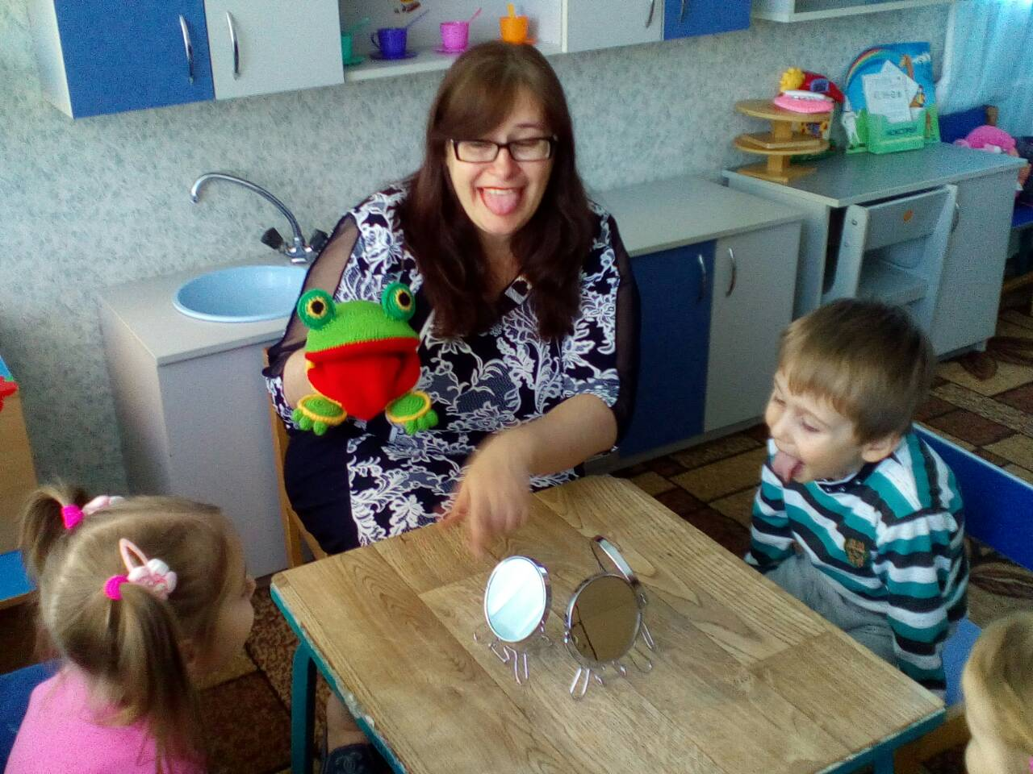
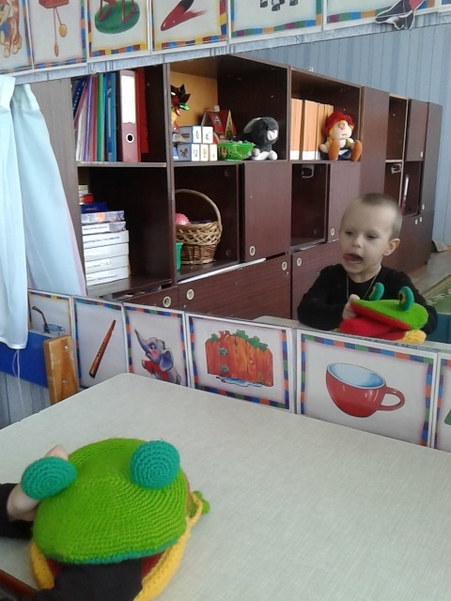
Использование артикуляционной лягушки

Slide 14
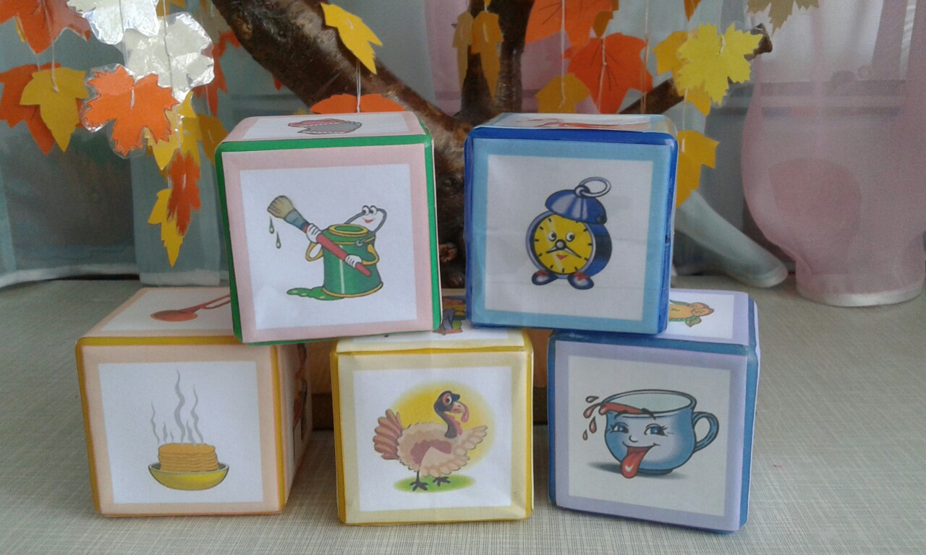
Игры с артикуляционными кубиками.

Slide 15
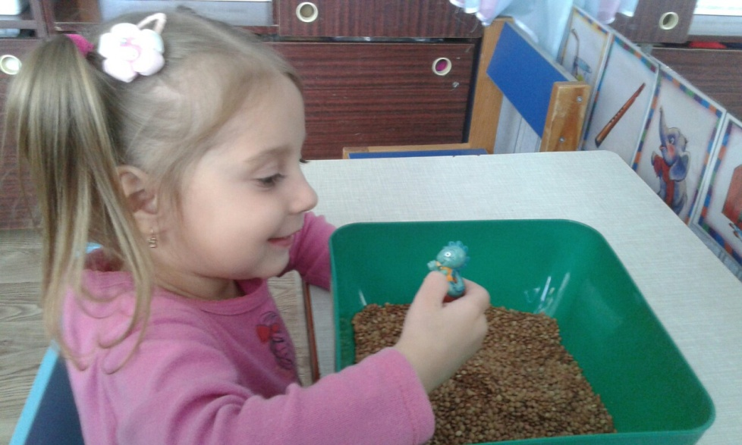
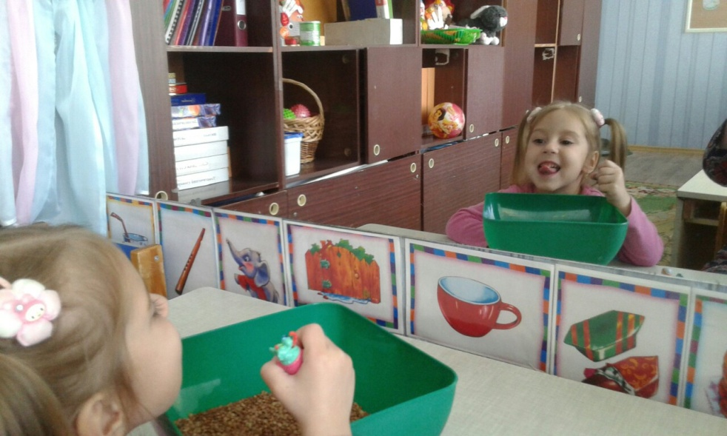
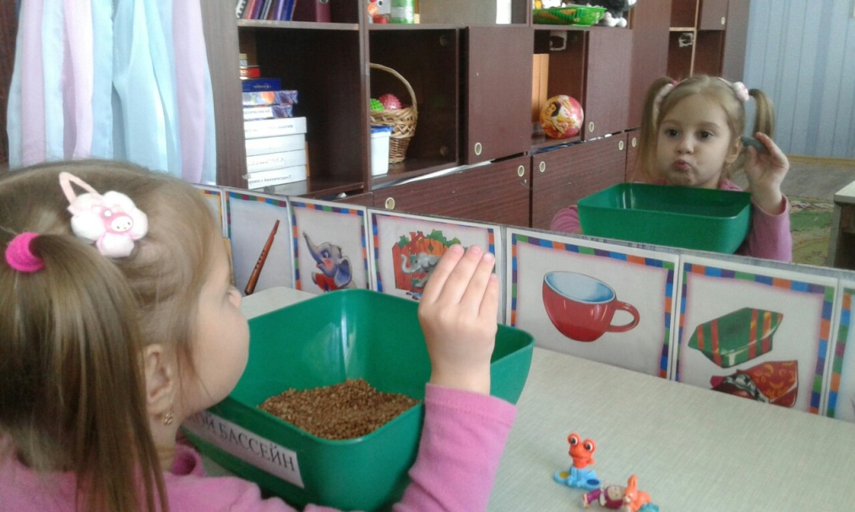
«Сухой бассейн»

Slide 16
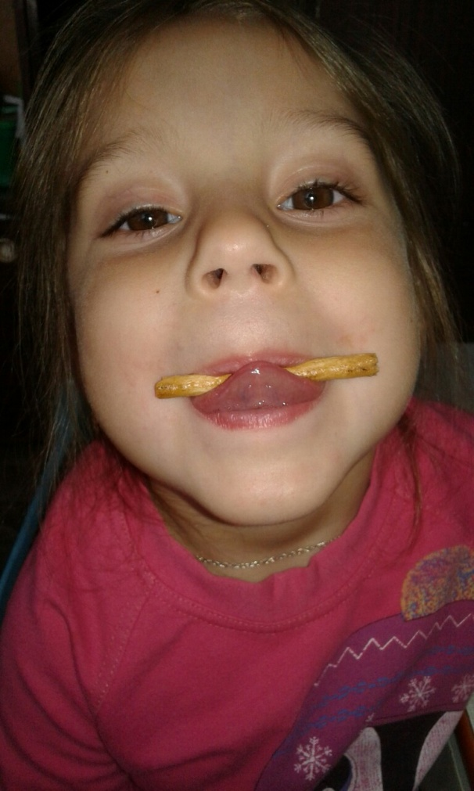
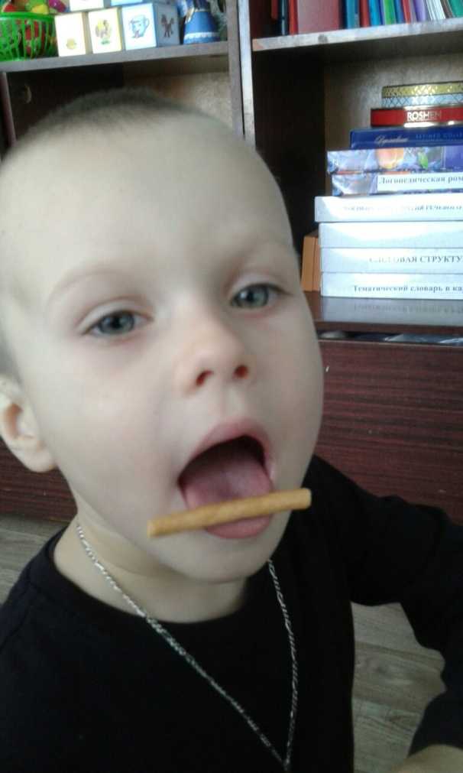
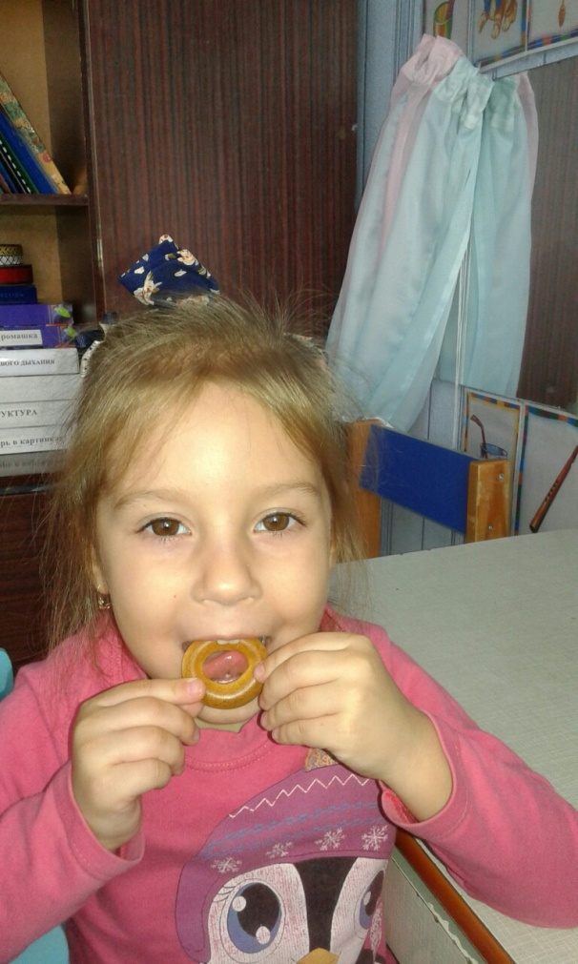
Сладкая артикуляционная
гимнастика

Slide 17
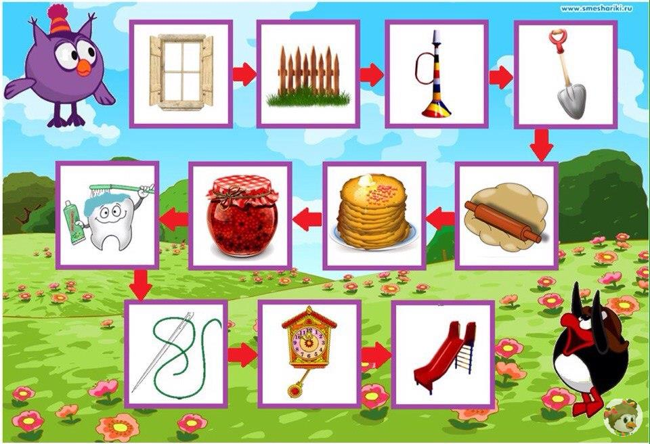
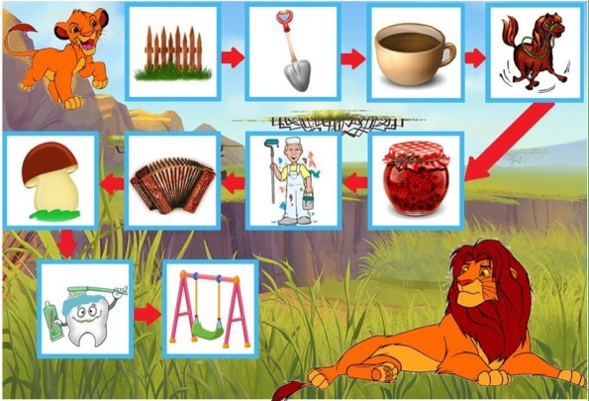
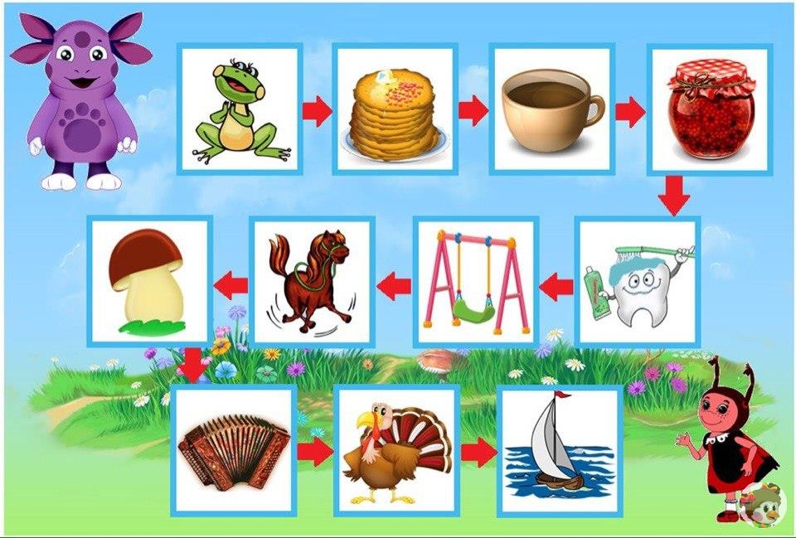
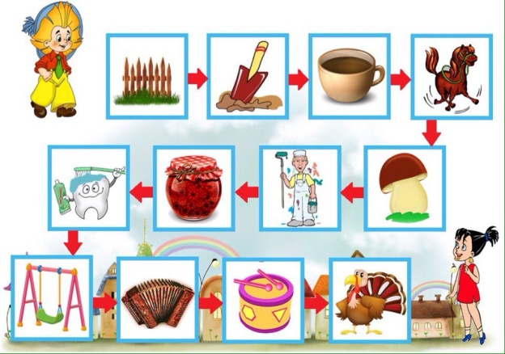
Использование игр – ходилок.

Slide 18
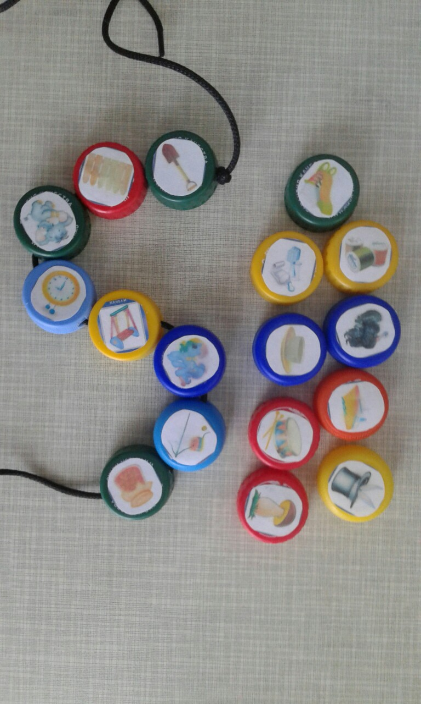
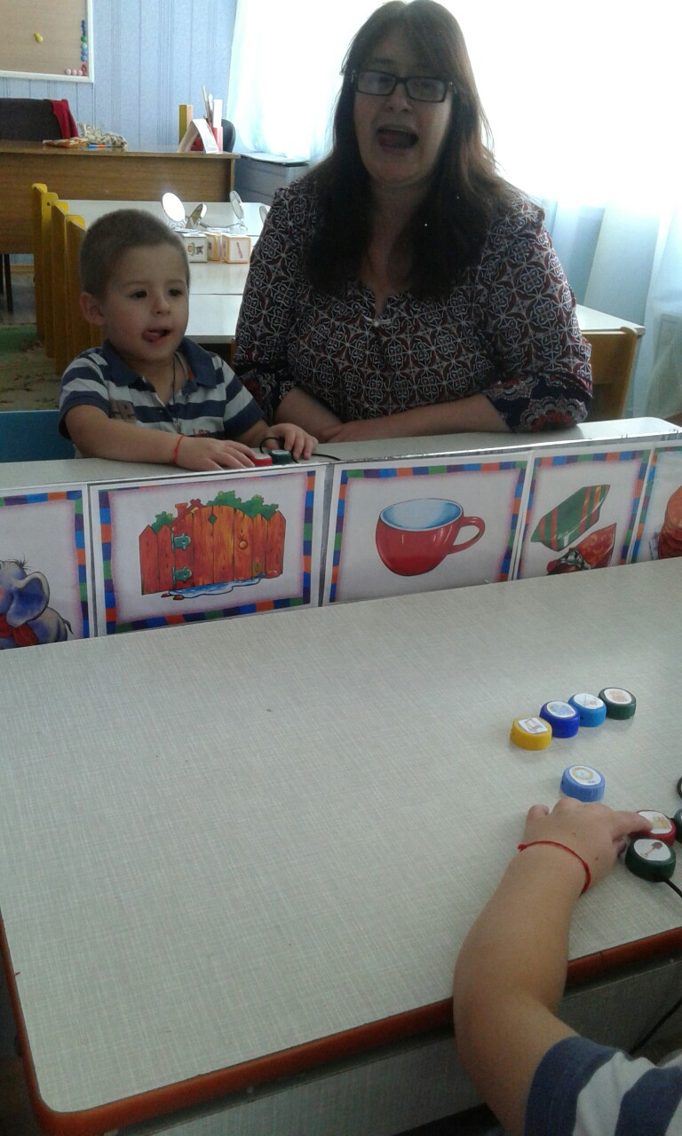
Игры с артикуляционными бусами.

Slide 19
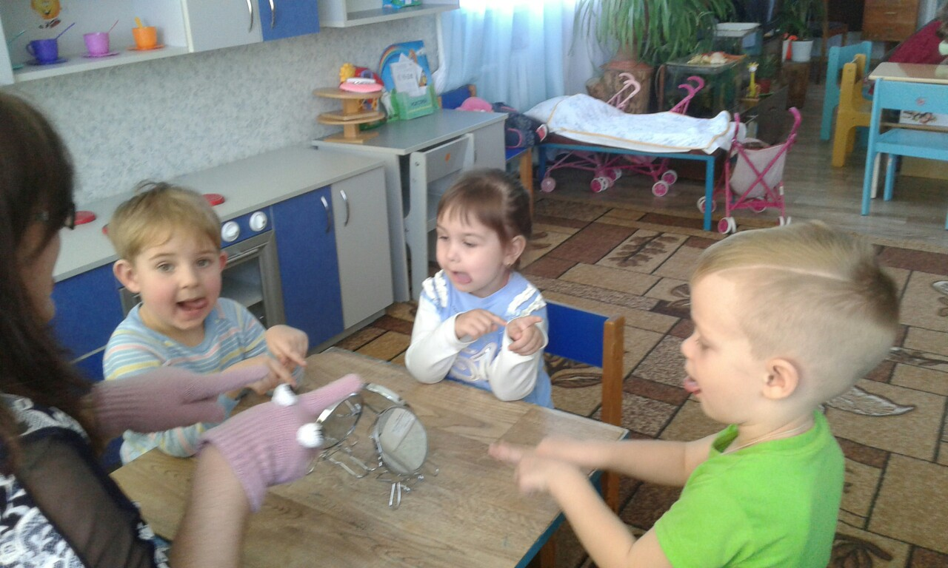
Биоэнергопластика – это соединение движений артикуляционного аппарата с движениями кисти руки.

Slide 20
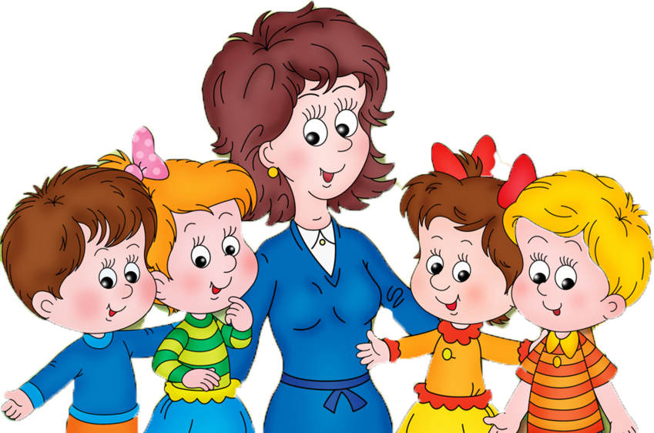
Желаю удачи!
Спасибо за внимание!

